Slide 1
Tuần 15
Bài 6: Phép chia hết hai số nguyên. Quan hệ chia hết trong tập hợp số nguyên – Tiết 1
Toán 6
Tập 1

Slide 2


Slide 3
Bài 6: Phép chia hết hai số nguyên. Quan hệ chia hết trong tập hợp số nguyên
Tiết 1

Slide 4


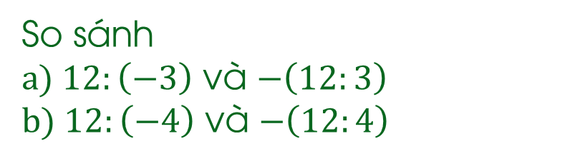

I. PHÉP CHIA HẾT HAI SỐ NGUYÊN KHÁC DẤU
$$1$$
So sánh
$a) 12:\left(−3\right)$ và $−\left(12:3\right)$
$b) 12:\left(−4\right)$ và $−\left(12:4\right)$

Slide 5
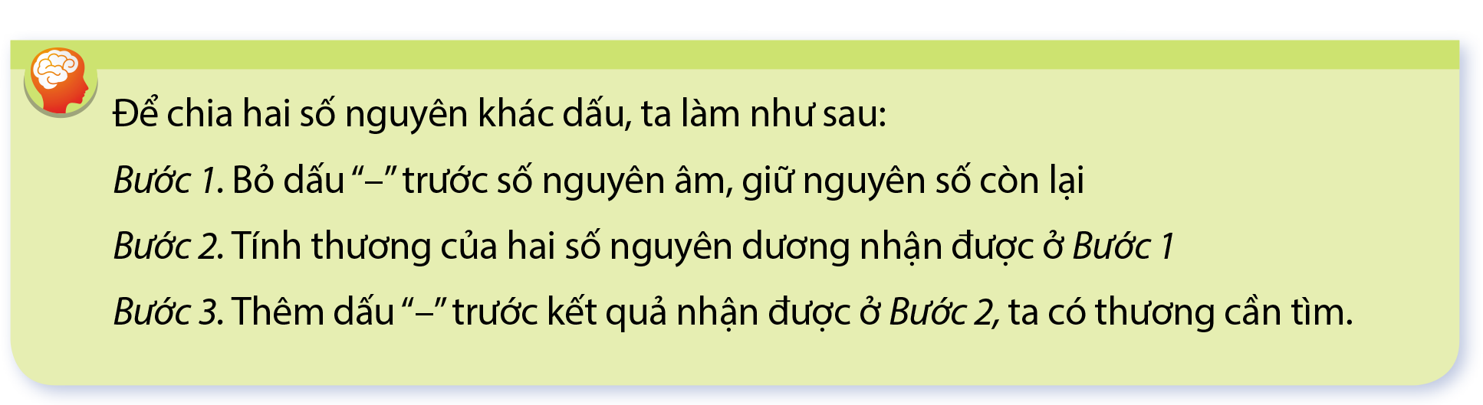
I. PHÉP CHIA HẾT HAI SỐ NGUYÊN KHÁC DẤU

Slide 6

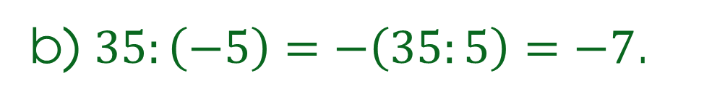
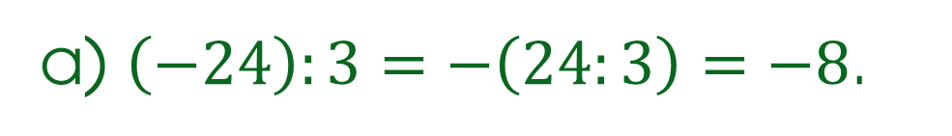
I. PHÉP CHIA HẾT HAI SỐ NGUYÊN KHÁC DẤU
Tính:
a) $\left(−24\right):3$; b) $35:(−5)$.
Giải
a) $\left(−24\right):3=−\left(24:3\right)=−8$.
b) $35:\left(−5\right)=−\left(35:5\right)=−7$.

Slide 7

I. PHÉP CHIA HẾT HAI SỐ NGUYÊN KHÁC DẤU
Luyện tập:
Tính:
a) $36:\left(−9\right)$; b) $\left(−48\right):6$.
Giải
a) $36:\left(−9\right)=−\left(36:9\right)=−4$.
b)$\left(−48\right):6=−\left(48:6\right)=−8$.

Slide 8




CUNG THỦ

Slide 9


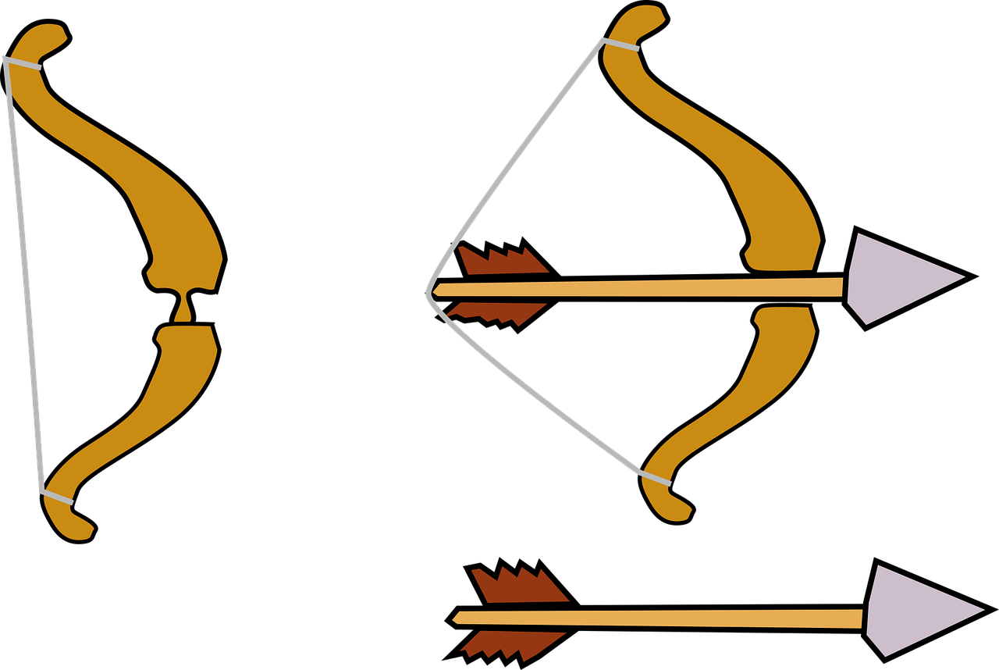






Câu 1: Kết quả của phép tính
$(−45):5$ là
$$−9$$
$$9$$

Slide 10



Câu 2: Kết quả của phép tính
$56:(−7)$ là
$$−8$$
$$8$$

Slide 11
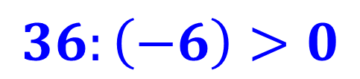
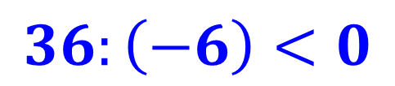

Câu 3: So sánh$36:(−6)$ và $0$
$$36:\left(−6\right)>0$$
$$36:\left(−6\right)<0$$

Slide 12

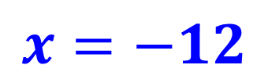

Câu 4: Tìm số nguyên $x$, biết
$$\left(−3\right).x=36$$
$$x=−12$$
$$x=12$$

Slide 13
I. PHÉP CHIA HẾT HAI SỐ NGUYÊN KHÁC DẤU
Vận dụng:
Giải
Tổng nhiệt độ trong 5 ngày là: $\left(−6\right)+\left(−5\right)+\left(−4\right)+2+3=−10 ℃$.
Tổng nhiệt độ trong 5 ngày là: $\left(−10\right):5=−\left(10:5\right)=−2 ℃$.

Slide 14


Để chia (hết) hai số nguyên khác dấu, em làm như thế nào?
Phép chia hết hai số nguyên khác dấu

Slide 15

II. PHÉP CHIA HẾT HAI SỐ NGUYÊN CÙNG DẤU
1. Phép chia hết hai số nguyên dương
Ta đã biết phép chia hết một số nguyên dương cho một số nguyên dương. Chẳng hạn: $12:4=3$.
2. Phép chia hết hai số nguyên âm
$$2$$
a) Tìm số thích hợp cho $\boxed{ ? }$: Do $\left(−5\right).4=−20$ nên $(−20):\left(−5\right)=\boxed{ ? }$.
Mẫu: Do $(−4).3=−12$ nên $\left(−12\right):(−4)=3$.
Giải
a) Do $\left(−5\right).4=−20$ nên $(−20):\left(−5\right)=4$.

Slide 16

II. PHÉP CHIA HẾT HAI SỐ NGUYÊN CÙNG DẤU
2. Phép chia hết hai số nguyên âm
$$2$$
b) So sánh$(−20):\left(−5\right)$ và $20:5$.
Giải
b) Do $(−20):\left(−5\right)=4$ và $20:5$ nên $\left(−20\right):\left(−5\right)=20:5$.

Slide 17
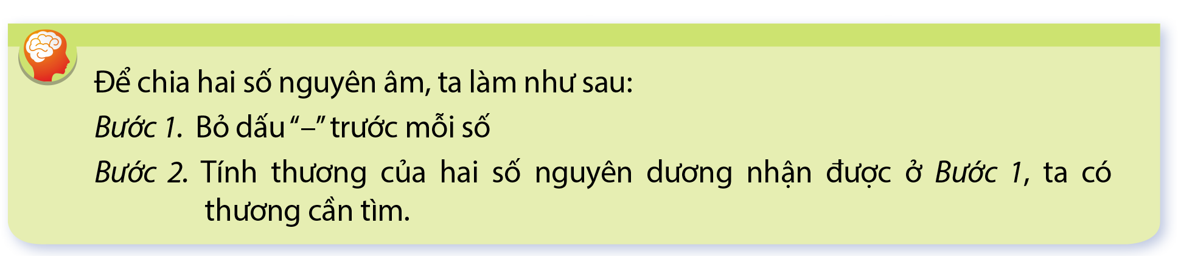

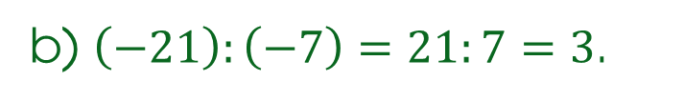
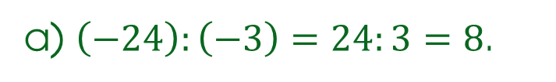
II. PHÉP CHIA HẾT HAI SỐ NGUYÊN CÙNG DẤU
2. Phép chia hết hai số nguyên âm
Tính:
a) $\left(−24\right):(−3)$; b) $(−21):(−7)$.
Giải
a) $\left(−24\right):\left(−3\right)=24:3=8$.
b) $\left(−21\right):\left(−7\right)=21:7=3$.

Slide 18
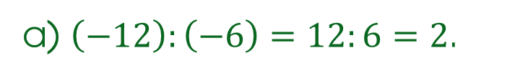
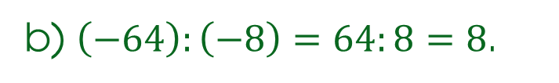
II. PHÉP CHIA HẾT HAI SỐ NGUYÊN CÙNG DẤU
2. Phép chia hết hai số nguyên âm
Luyện tập:
Tính:
a) $\left(−12\right):(−6)$; b) $(−64):(−8)$.
Giải
a) $\left(−12\right):\left(−6\right)=12:6=2$.
b) $\left(−64\right):\left(−8\right)=64:8=8$.

Slide 19
CUNG THỦ

Slide 20

Câu 1: Kết quả của phép tính
$75:25$ là
$$3$$
$$50$$

Slide 21




Câu 2: Kết quả của phép tính
$(−207):(−9)$ là
$$23$$
$$−23$$

Slide 22

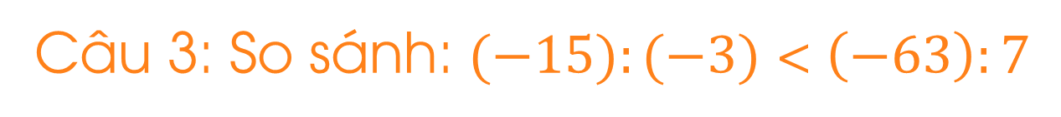
Câu 3: So sánh: $(−15):(−3)$ < $\left(−63\right):7$
Đúng
$$\text{Sai}$$

Slide 23
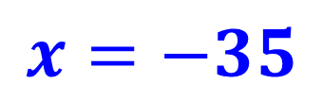


Câu 4: Tìm số nguyên $x$, biết
$$\left(−100\right):\left(x+5\right)=−5$$
$$x=15$$
$$x=−35$$

Slide 24
Các em đã học được gì sau tiết học này?
Phép chia hết hai số nguyên cùng dấu

Slide 25
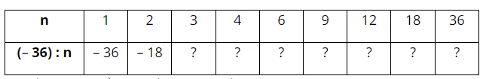

III. QUAN HỆ CHIA HẾT
Hoạt động 3 trang 86 Toán lớp 6 Tập 1:
Tìm số thích hợp ở (?) trong bảng sau:
b) Số – 36 có thể chia hết cho các số nguyên nào?
Theo câu a ta thấy số – 36 có thể chia hết cho các số nguyên là
1; 2; 3; 4; 6; 9; 12; 18; 36;
– 1; – 2; – 3; – 4; – 6; – 9; – 12; – 18; – 36.

Slide 26
Luyện tập 3 trang 86 : Sử dụng các từ “chia hết cho”, "bội", “ước” thích hợp (?):
a) – 16 (?) – 2;
b) – 18 là (?) của – 6;
c) 3 là (?) của – 27.
Lời giải:
a) Vì – 16 = (– 2) . 8
Nên số – 16 chia hết cho số – 2
Vậy từ thích hợp điền vào dấu (?) là "chia hết cho".
b) Vì – 18 = (– 6) . 3
Nên – 18 là bội của – 6. Vậy từ thích hợp điền vào dấu (?) là "bội".
c) Vì – 27 = 3 . (– 9)
Nên 3 là ước của – 27. Vậy từ thích hợp điền vào dấu (?) là "ước"

Slide 27
Luyện tập 4 trang 86 Toán lớp 6 Tập 1:
a) Viết tất cả các số nguyên là ước của: – 15; – 12.
b) Viết năm số nguyên là bội của: – 3; – 7.
Lời giải:
a) +) Ta có: – 15 = (– 1) . 15 = 1 . (– 15) = 3 . (– 5) = (– 3) . 5
Do đó các ước của – 15 là: – 1; 1; – 3; 3; –5; 5; –15; 15.
+) Lại có: – 12 = (– 1) . 12 = 1 . (– 12) = 2 . (– 6) = (– 2) . 6 = 3 . (– 4) = (– 3) . 4
Do đó các ước của – 12 là: – 1; 1; – 2; 2; – 3; 3; – 4; 4; – 6; 6; – 12; 12.
b)
+) (– 3) . 1 = – 3; (– 3) . (– 1) = 3; (– 3) . 2 = – 6; (– 3) . (– 2) = 6; (– 3) . 3 = – 9
Do đó năm số nguyên là bội của – 3 là: – 3; 3; – 6; 6; – 9.
+) (– 7) . 0 = 0; (– 7) . 1 = – 7; (– 7) . (– 1) = 7; (– 7) . 2 = – 14; (– 7) . (– 2) = 14
Do đó năm số nguyên là bội của – 7 là: 0; – 7; 7; – 14; 14.

Slide 28
IV. VẬN DỤNG

